Slide 1
Kræft
Modul 4
Teori: undersøgelse af DNA ved Restriction fragment length polymorphism (RFLP), PCR, DNA-gelelektroforese, sekventering af BRCA-gener

Slide 2
Opgave 1 – Gennemgå lektie
Med din sidemand skal du gennemgå dine svar på følgende spørgsmål – gennemgå ud fra din tegning
Hvad er et restriktionsenzym?
Hvad er en RFLP analyse?
Find også ud af noget om de specifikke restriktionsenzym AluI

Slide 3
RFLP analyse på kræftgener – hvilket enzym?
Hvilket restriktionsenzym er velegnet til at undersøge en del af et gen, der er involveret i kræft?
Brug RFLP-øvelsen til at finde svaret

Slide 4
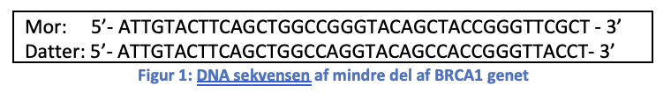
Case
En ung kvindes mor har fået konstateret arvelig brystkræft, og moren har en mutation i BRCA1 genet. Den unge kvinde ønsker at få viden om, hvorvidt hun selv har arvet kræftgenet, så forskere på hospitalet foretager forskellige genetiske undersøgelser, for at undersøge om hun har arvet det muterede BRCA1-gen fra sin mor. Forskerne anvendte følgende undersøgelser i deres diagnosticering
DNA-sekventering af BRCA-genet.
Ud fra en blodprøve sekventeres kvindens DNA og forskerne fik følgende resultat af en mindre del af genet for BRCA1.
RFLP-analyse af BRCA-1 genet.
En blodprøve tages fra den unge kvinde og vha. PCR-teknikken opformeres den sekventerede del af genet for BRCA1. Et restriktionsenzym (AluI) klipper derefter i det opformerede område, og prøven analyseres vha. elektroforese.

Slide 5
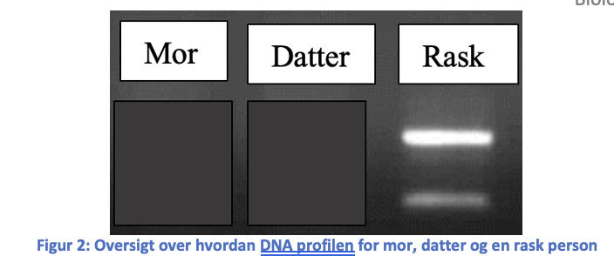
Hypotese
Opstil en hypotese om, hvor mange bånd du forventer at se I gelelektroforesen - brug forskernes sekventering og din erfaring med at anvende AluI som restriktionsenzym.
Indtegn din forventning til gelelektroforesen på billedet nedenfor

Slide 6
Teoriafsnit – opstart på at skrive

Slide 7
Opsummering – hvad har jeg lært?

